Slide 1
Problemen met urineren
Prostaatklachten
Retentie
Niersteenkoliek

Slide 2
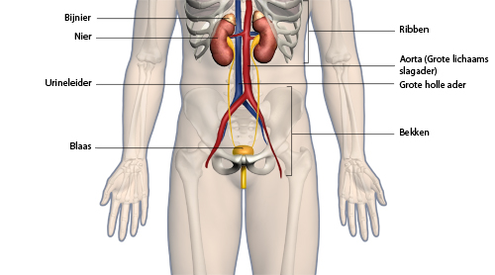
Waar bevinden zich de nieren?
Hoog achter de buikholte, links en rechts van de wervelkolom
Bron: http://www.wza.nl/media/318403/ligging-nieren-500-x-278.jpg

Slide 3
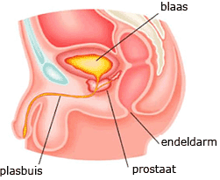
Plasklachten bij de man
Complicaties bij het dikker worden van de prostaat. Dit gebeurt onder invloed van hormonen
Stuwing
Infectie
Acute retentie
Bron http://www.prostaatwijzer.nl/wp-content/uploads/2011/10/prostaat.gif

Slide 4
Urine retentie
Acute urineretentie: onvermogen tot spontaan plassen bij een gevulde blaas, ondanks (pijnlijke) aandrang en meerdere pogingen binnen een tijdsbestek van enkele uren
Het optreden van acute en chronische retentie wordt beschouwd als gecompliceerd beloop.
MK H 8.9

Slide 5
Praktijkopdracht
Zoek op: Wat is een prostaatontsteking? (individueel)-> thuisarts.nl
Wat zijn de verschijnselen? (individueel)
In tweetallen
1 student speelt patiënt de ander is doktersassistent
Vertel aan de patiënt wat een prostaatontsteking is en wat hij er zelf tegen kan doen
Tijd: 15 minuten totaal

Slide 6
Prostaatontsteking
Wanneer bacteriën de prostaat binnen komen en zich daar vermenigvuldigen noemen we dat prostaatontsteking.
De prostaat is een klier zo groot als een kastanje. De klier ligt onder de blaas en kan met een vinger via de anus worden gevoeld. De plasbuis loopt vanuit de blaas door de prostaat heen. De prostaat produceert het vocht waar de zaadcellen in zwemmen.

Slide 7
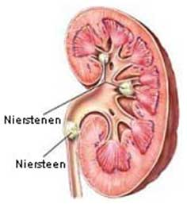
Bron http://www.menselijk-lichaam.com/wp-content/uploads/Nierstenen1.jpg

Slide 8
Niersteenkoliek
Urolithiasis: steenvorming in de urinewegen
Zouten die in de urinewegen, zit meestal calciumoxalaat in
(verbinding van kalk en oxaalzuur) -> is te zien op röntgenfoto
Loslating van steen-> PIJN!!!!
Vaak aanvalsgewijs, hoog in de zij
Kan uitstraling geven naar de lies en balzak, verder misselijkheid, braken en bewegingsdrang
MK H 8.4

Slide 9
Pijnstilling
Goede en snelle pijnbestrijding is heel belangrijk
NSAID in de vorm van een zetpil
OPDRACHT:
Zoek uit wat NSAID is (thuisarts.nl)

